Slide 1
BARNVÄNLIG PLATS
Introduktionsutbildning
Notes:
INSTRUKTION FÖR UTBILDNINGEN
Beräknad till 30 minuter (minst) + 15 minuter studiefrågor (om den görs digitalt hemma – digitalt klipp finns inte ännu).
Kan med fördel genomföras med längre tid vid fysiskt deltagande på plats i grupp vid uppstart och gärna i kombination med TT och riskbedömning.
Om vi vill fördjupa oss i lekmaterialet tips att inkludera lite lekar från materialen i utbildningen. Skriv gärna ut pdf av lekmaterialet (inte klart än men kommer) Finns som PDF och som PP.
Välj vilka bilder som tas med beroende på sammanhang och om utbildningen gås igenom som självstudie eller som en utbildning på plats och då med fler case och gruppdiskussioner.
Beroende på om den barnvänliga platsen drivs som nivå ett eller nivå två väljs olika slides. Använd bara slides som behövs för just din nivå av Barnvänlig plats.
MATERIAL
Blädderblock eller/och post-it för brainstorming

Slide 2
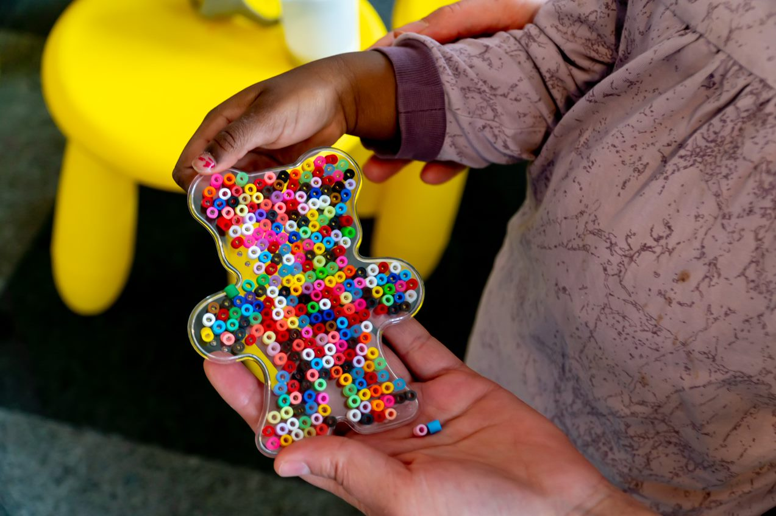
Innehåll
Incheckning
Syfte och mål
Lokala förutsättningar
Den fysiska platsen
Att vara aktivitetsledare
Notes:
Justera utifrån lokala förutsättningar

Slide 3
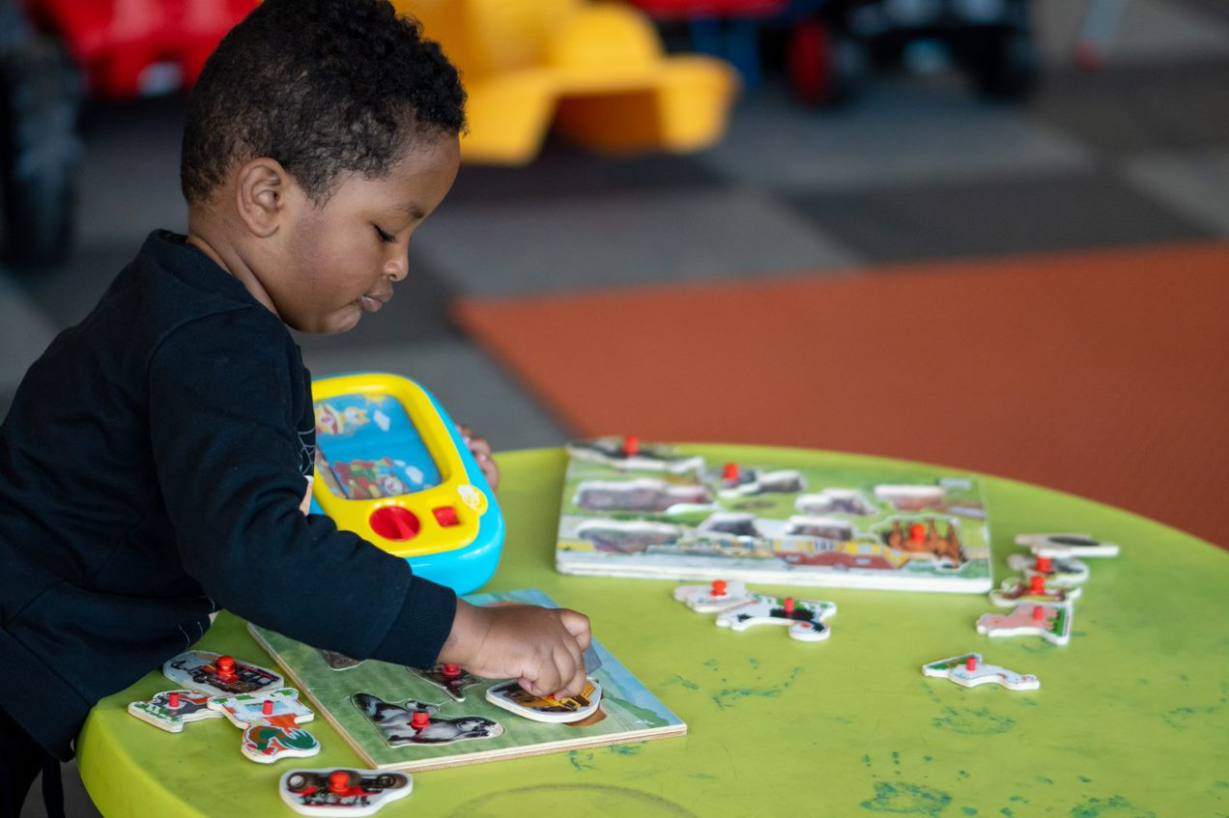
Incheck
Notes:
Incheckning, använd gärna samma incheckning som kan göras med barnen för att inspirera (lekmaterialet på gång).

Slide 4
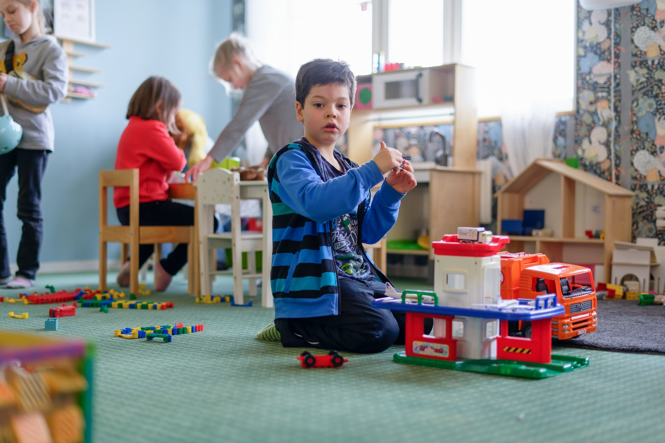
Child Friendly Place - Barnvänlig plats
Syfte
Att säkerställa barns rätt till lek och vila samt barns rätt till liv och utveckling.
Vi möter barn som är eller varit med om svåra händelser och erbjuder dem en paus från det som tynger dem och ger möjlighet till återhämtning genom lek och engagemang.
Notes:
Syftet

Slide 5
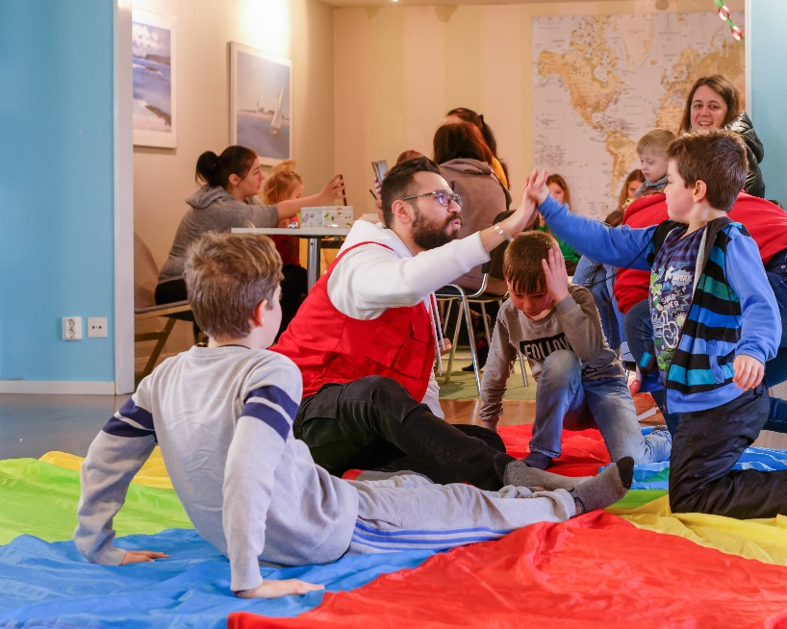
Barnvänlig plats
Mål
Rädda Barnens Barnvänliga platser:
ökar barns tillgång till en trygg plats
ger barn lek i roliga och stimulerande miljöer.
På vissa platser med rätt förutsättningar vill Rädda Barnen också:
möta barn mer återkommande
göra aktiviteter som stärker skyddsfaktorer för psykisk hälsa
ge deltagare mer inflytande över platsen
Notes:
Välj att visa de mål som är relevanta för nivå I eller nivå II

Slide 6
Rädda Barnens Barnvänliga plats Jägersbo, Malmö
Film: Vår barnvänliga plats i Jägersbo, Malmö
Notes:
Ett klipp från en av Rädda Barnens barnvänliga platser

Slide 7
Barn behöver …
… trygga platser
… trygga föräldrar /omsorgspersoner/vuxna
… roliga aktiviteter
… uttrycka sig och få kunskap

Slide 8
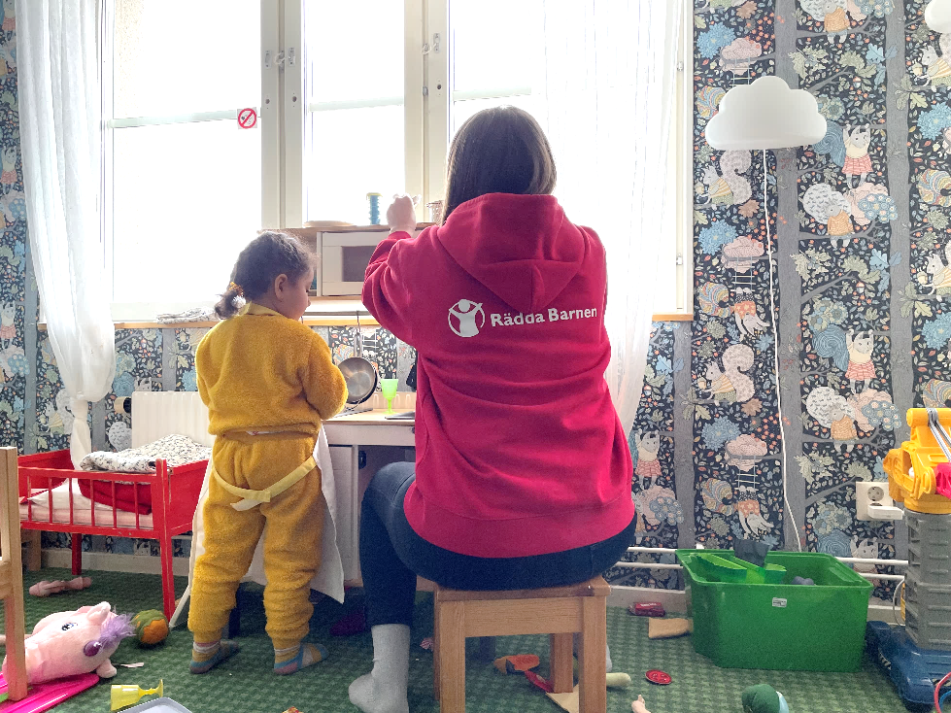
Värdet av lek
Viktigt för hälsa och välmående
Bidrar till meningsfullhet och normalitet i vardagen
Utvecklande på många olika sätt
Kan främja barns lärande och förmåga att ta in information

Slide 9
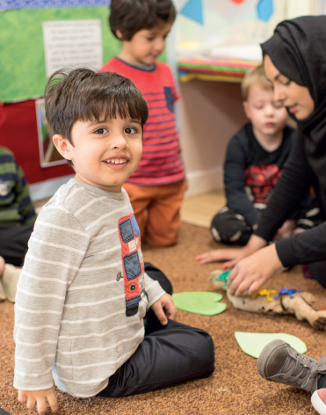
Trygga vuxna – vikten av det relationella arbetet
Vårt främsta arbete handlar om att finnas där som trygga vuxna, skapa goda relationer och social trygghet i nya relationer
Trygga vuxna stödjer barn att återhämta sig från svåra händelser
Relationsskapandet är verktyg för förändring

Slide 10

























GRUNDEN FÖR BARNVÄNLIG PLATS
B A R N V Ä N L I G P L A T S
TRYGG & SÄKER
BARNVÄNLIG
INKLUDERANDE
STIMULERANDE
Notes:
Grunden är förutsättningarna. För att en barnvänlig plats verkligen ska ge ett bra stöd måste den vara:
Trygg och säger, barnvänlig, inkluderande, stimulerande. Vi har tillsammans ett uppdrag att säkerställa att just vår plats alltid är det. Se handboken för tips.
Oavsett vad vi gör behöver vi fundera över och aktivt arbete med vad dessa delar betyder för oss? Brainstorma vad det här betyder praktiskt för oss.
Välj gärna några av nedan frågor att prata om:
Hur kan vi genom vårt bemötande skapa trygghet?
Hur visar vi oss själva, barnen och föräldrarna respekt?
Hur vill vi vara som ledare på den barnvänliga platsen?
Hur hanterar vi konflikter som uppstår?

Slide 11
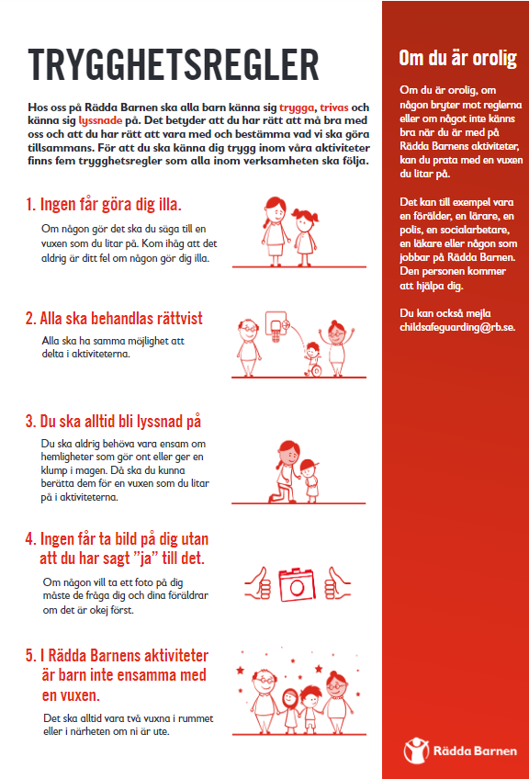
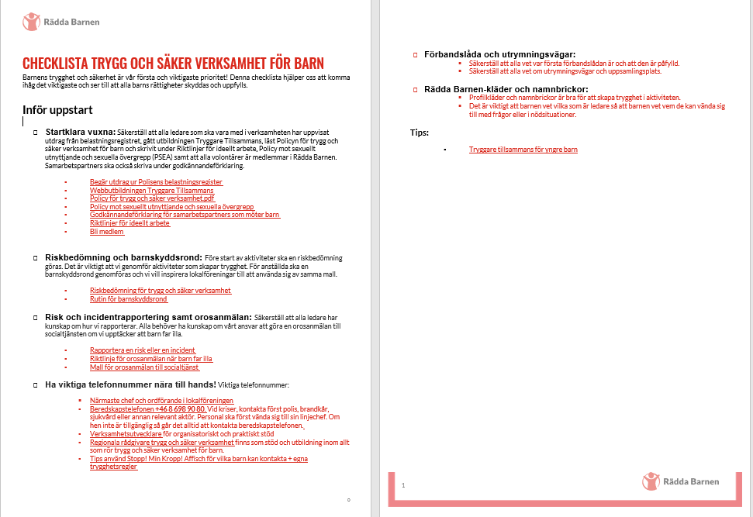
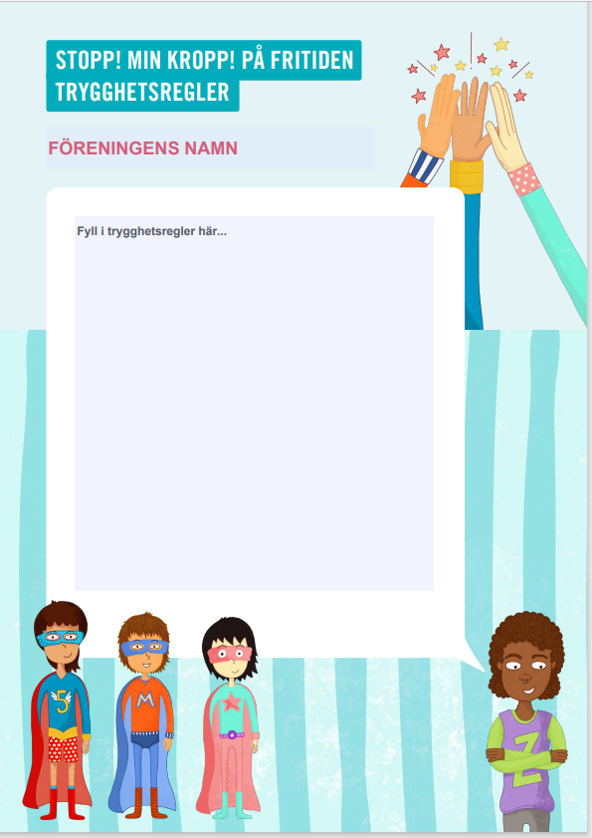
Gå igenom checklistan för en trygg och säker verksamhet
Tips att sätta upp
Är det något särskilt i checklistan vi vill diskutera?
Notes:
Innan vi startar behöver vi gå igenom checklistan för uppstart av en trygg och säker verksamhet (skriv gärna ut den och gå igenom tillsammans). Det finns en mall för trygghetsregler från Stopp! Min Kropp! På fritiden om vi vill använda den på den barnvänliga platsen. Det finns också bildstöd med regler för en barnvänlig plats. Allt detta finns i verktygslådan.
Checklistan hittas här Sverigeprogrammet - CHECKLISTA TRYGG OCH SÄKER VERKSAMHET FÖR BARN.pdf - Alla dokument (sharepoint.com)
Vilket ansvar har vi och vilket ansvar har föräldrar/omsorgspersoner på vår barnvänliga plats?

Slide 12



DEN FYSISKA PLATSEN
TRYGG & SÄKER
BARNVÄNLIG
INKLUDERANDE
STIMULERANDE
Notes:
(Den här sliden kanske inte behövs gås igenom om vi redan kört verksamheten ett tag. Men särskilt viktigt att prata om vi upplever utmaningar kring den fysiska platsen vi finns på)
Det är centralt att vi skapar en plats som är barnvänlig. Vilken plats vi har tillgång till avgör den nivå vi kan bedriva barnvänlig plats på. Se beskrivningen i handboken för tips hur den fysiska platsen kan inredas och skapas. Diskutera de olika delarna och se så att ni har en plan för just er fysiska plats.
Ämnen att prata om : barnens ålder och antal på den barnvänliga platsen, hur vi tar emot nya deltagare, fördelning av ansvar tex aktiviteter och lekar, material, säkerhet, strukturen på den barnvänliga platsen.
TEXT FRÅN HANDBOKEN:
Att bygga upp den barnvänliga platsen i rummet/lokalen
Det är viktigt att hitta en plats som är tillgänglig och lämplig för att kunna ha en trygg, säker och barnvänlig verksamhet där lokalen lämpar sig för de aktiviteter vi vill hålla. Våga ställ krav på platsens utformning. Där det går involvera barnen och föräldrarna i hur platsen ska se ut. Vilka vill och kan vara med i uppstarten? Tänk på att den barnvänliga platsen behöver anpassar utefter barnens åldrar antingen genom att avgränsa ett rums yta, upprätta zoner för olika åldrar eller helt enkelt att avgränsa platsen till att enbart erbjuda barn i en viss ålder att delta till exempel vid olika dagar eller tider. Den fysiska miljön behöver vara anpassad och tillgänglig för de aktiviteter vi ska göra. Inga farliga kanter, öppna fönster eller vassa föremål får finnas framme. Vi bör dela in platsen i zoner eller ha olika rum där vi kan ha aktiviteter pågående samtidigt. Tänk på åldersindelning så att det finns något för små och stora barn. Möbler och saker behöver vara anpassade för de åldrar vi ska möta.
Mjuka textilier, kuddar och att skärma av en stor yta är bra för att också skapa en lugn och mysig hörna för vila och återhämtning. Beroende på platsens utformning kanske det går att skapa en öppen yta för att sitta i ring och göra in- och utcheckning, sjunga och äta frukt. Vi behöver också bra förvaring för all möjlig utrustning vi kan tänkas behöva.
Beroende på förhållandena lokalt kan det vara bra att ha låsbara skåp om det inte går att låsa lokalen när vi inte bemannar. Fundera även på hur vi möblerar för den sociala tryggheten på platsen. Kan vi se varandra? Kan obehöriga komma in och kan vi skapa en fysisk miljö som ger ett lugn trots en rörig plats runt i kring?
IKEA kan ofta stötta våra barnvänliga platser med innehåll och utrustning. Vi kan be om hjälp att skapa olika funktioner och åldersnivåer på de platser vi är med hjälp av inredning; lekhörna, lugn/myshörna för vila och sagor, pedagogisk hörna, yta för spring/lek/dans, mat/fikaplats, förvaring och skåp

Slide 13
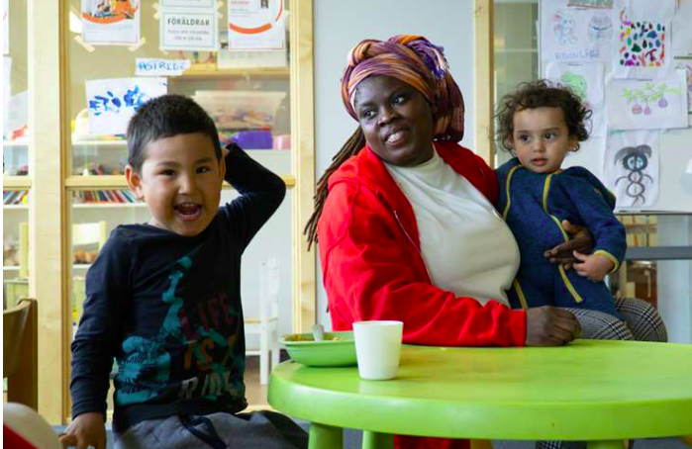
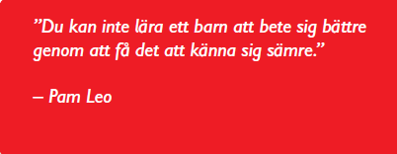
Att vara lekledare/aktivitetsledare
Notes:
Viktigaste att hjälpa barnen och deras föräldrar/andra vuxna att ha en rolig och avslappande stund
Vi kan hjälpa barnen att komma igång och visa hur man gör och också engagera föräldrarna och bjuda in att vara delaktiga
Stötta barnen att själva vara delaktiga i lekarna
Finns ett material för inspiration för lek, antingen fritt med olika ålderanpassade zoner eller strukturerad lek (nivå II)
Viktigaste att vi har en fin plats att leka och ha roligt på och underlätta för detagarna skapa nya relationer

Slide 14
Barns reaktioner efter att ha upplevt svårigheter
Barn är beroende av vuxna omkring sig och påverkas av hur vuxna i deras närhet mår och agerar
När ni möter barn som kan ha varit med om svåra händelser är det därför viktigt att vara förberedd
Varje barn bär med sig en ryggsäck med erfarenheter, det är därför viktigt att vara lyhörda för olika tecken som barn visar när de inte mår bra
Att reagera på en påfrestande situation är helt naturligt och kan yttra sig på flera olika sätt
Symptomen kan yttra sig under olika perioder under en längre tid efter svårigheter
och lindras genom omgivningens förståelse, omsorg och stöd

Slide 15
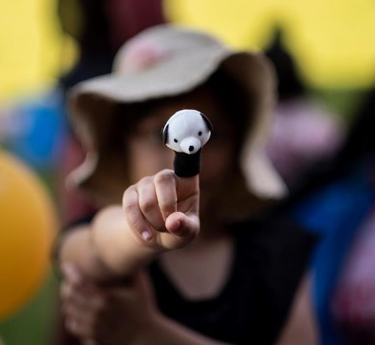
Att stödja barn som har upplevt kris
Främja upplevelsen av trygghet
Främja lugn
Främja samhörighet
Främja tillit till sig själv och andra
Främja hopp
Notes:
Motståndskraft är förmågan att anpassa sig på ett framgångsrikt sätt trots svårigheter som hotar ens stabilitet, livskraft och utveckling.
Ett sätt att bygga motståndskraft är att ha kunskap om de fem principer som vi vet hjälper när barn och vuxna upplever stress och utsatthet:
Främja upplevelsen av trygghet
Främja lugn
Främja samhörighet
Främja tillit till sig själv och andra
Främja hopp

Slide 16
Profilfilm RVTS Sör
Notes:
Profilfilm RVTS Sør – YouTube
En film som belyser vårt bemötande. Hur vi kan skapa lugn och bemöta varje barn med respekt och värme. Det finns inga svåra barn, utan barn i svåra situation

Slide 17
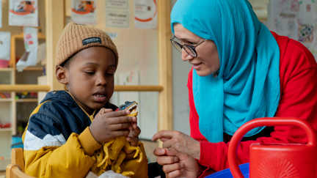
En bra lekledare…
…ger positiv uppmärksamhet och
uppmuntrar barnen
…ger barnen uppgifter som de
kan klara av, vilket stärker barnens
självförtroende
…respekterar barnen och är en
positiv förebild
…sätter gränser och tar hjälp av
ledarna för att lösa saker som uppstår tillsammans
…pratar och påminner om gemensamma regler på den barnvänliga platsen
…lovar aldrig något som hen inte
kan hålla

Slide 18
Lek- och aktivitsledare
Att skapa en barnvänlig, trygg, inkluderande och stimulerande miljö
JA!
Använd enkelt språk - visa med kroppen och bilder
Säg vad barnen ska göra - inte vad de inte ska göra
Se barnen- till exempel DU ÄR BRA! DU ÄR STARK! DU ÄR MODIG!
Vid bråk testa att avleda med något annat tex bryt och
säg titta här istället
Agera lika som ledare tex kring gemnsamma beslut och regler
Ingrip fysiskt bara om något barn skadar sig eller andra
Dela uppmärksamheten lika mellan barnen
Ha rutiner som barnen kan känna igen
Känslor smittar, var därför lugn och glad
Se och hälsa på varje barn, vi säger hej och hejdå
NEJ!
Skrik, hota, klaga eller slå INTE barn
Använd inte sarkasm eller ironi
Förnedra inte barn eller andra ledare
Tillrättavisa inte barn I helgrupp inför andra barn
Säg INTE "Du måste" Du ska!" "Du får inte"
Kom ihåg att betenden kan vara dåliga med inte barnet
Tvinga inte barn till att göra eller prata om saker de inte vill
Initiera inte egen fysisk kontakt med ett barn, ett barn kan tex
krypa upp I en vuxens famn, men vi ska inte själva ta barnet och sätta i knät
Var aldrig ensam med barn
Byt inte blöja, ge inte medicin och gå inte iväg med barnen utan samtycke från förälder
Bli inte kompis utanför aktiviteterna tex på sociala medier
Notes:
Gå igenom

Slide 19



Barns delaktighet på en barnvänlig plats
Gör webbutbildningen i barns delaktighet för att få tips på hur vi kan göra barn delaktiga på vår barnvänliga plats

Slide 20

Feedbacklåda
Ett sätt att samla barns åsikter
Att ge barn, ungdomar eller föräldrar en möjlighet att dela med sig av sina tankar, känslor och idéer
Ledarna tar till sig barnens önskemål och åsikter, återkopplar till barnen vid nästa tillfälle och justerar planeringen efter barnens önskemål om möjligt

Slide 21
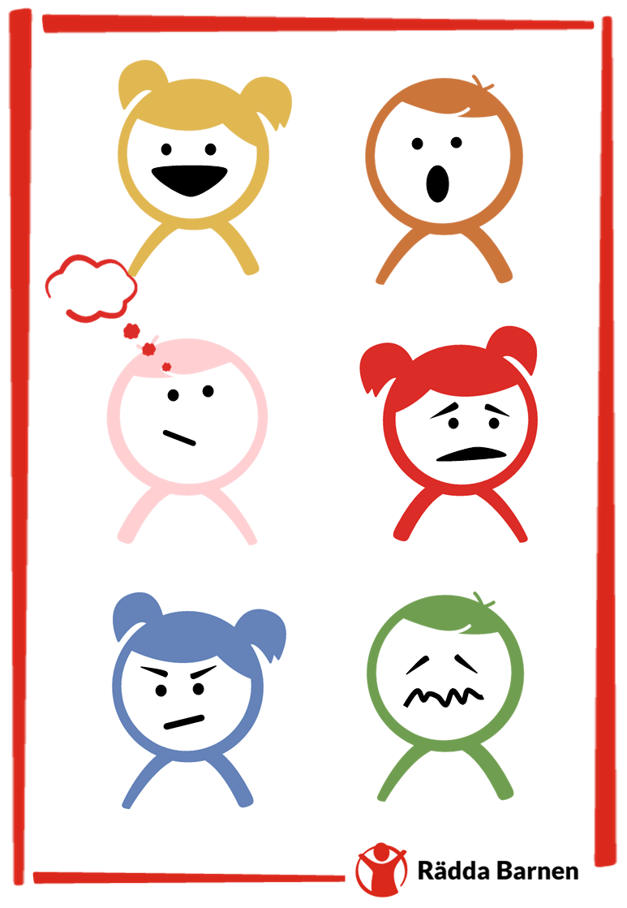
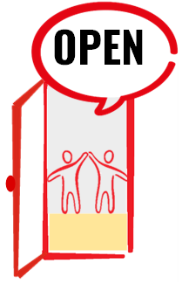
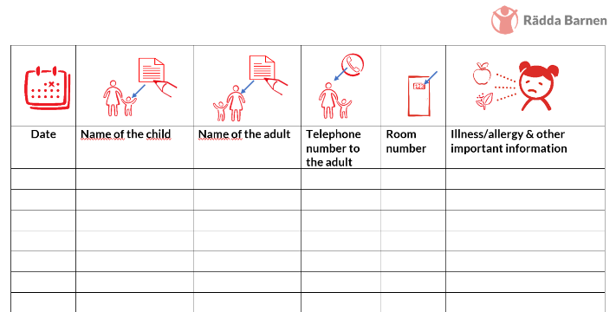
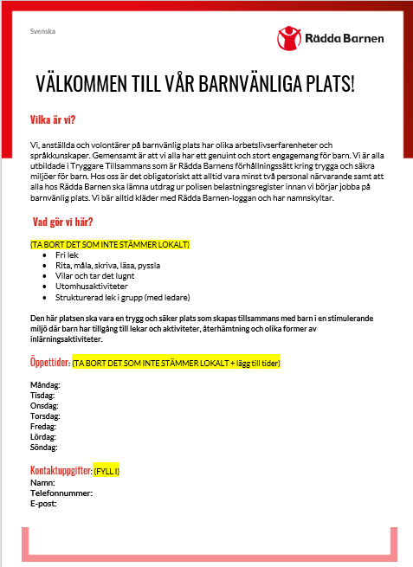
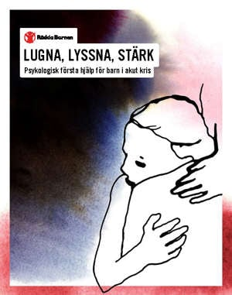

Vad finns i verktygslådan för Barnvänlig plats?
Deltagarlista med kontaktuppgifter
Affisch öppettider
Information till målgruppen om BVP
Annons BVP
Planeringsmall för nivå II
Bildstöd
?
Mallar och enkäter för
Utvärdering och
uppföljning (MEAL)
Tips på
bra vägledningar
LEKMATERIAL
Inspiration för
nivå I och II
Notes:
Visa gärna på Charlie var allt kan hittas, spara som en favoritsida
Skriv ut om vi inte visar digitalt
Djupdyk gärna i lekmaterialet

Slide 22
Nivå I Barnvänlig plats
Enklare lek/fri lek

Slide 23
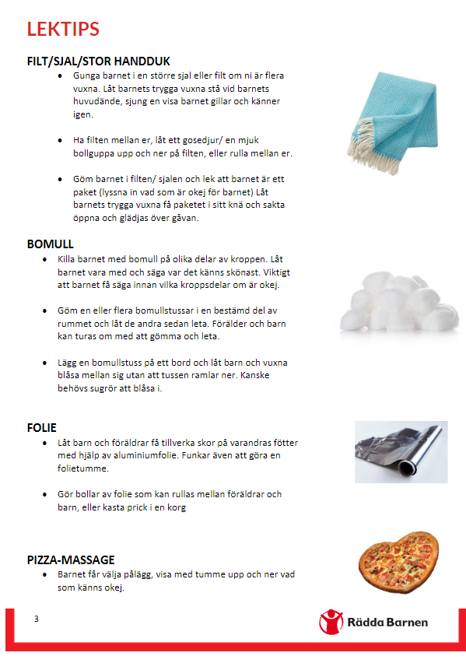
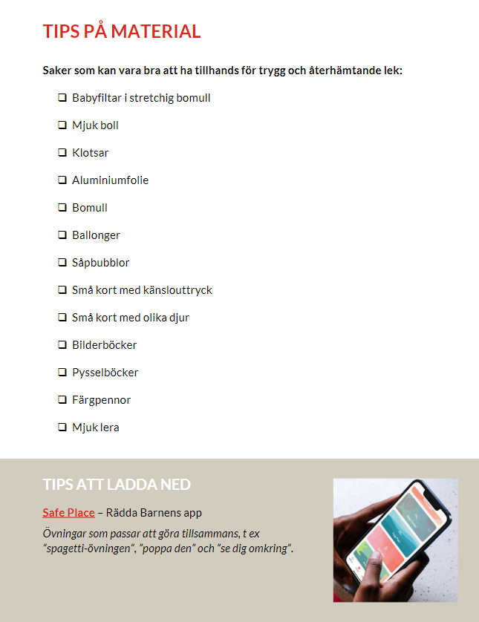
Enklare lek, nivå I
Rutiner och att hitta en struktur som ger trygghet och lugn på en barnvänlig plats är viktigt även när vi möter många barn och har drop-in deltagare.
Kom ihåg att alltid ha kontaktuppgifter till föräldrar/nära vuxen
Vi välkomnar alltid alla barn och säger hej och hejdå på samma sätt.

Slide 24
Nivå II Barnvänlig plats
Strukturerad lek för
stärkta skyddsfaktorer för psykisk hälsa

Slide 25
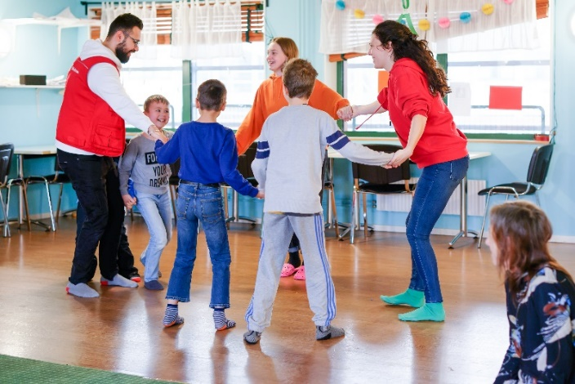
Strukturerade lekaktiviteter
Den strukturerade leken har tydliga ramar
Målet är att den är kopplad till teman
Vuxna deltar aktivt i leken
Viktigt att balansera strukturerade lekaktiviteter med fri lek
Strukturerad lek bygger på fem olika moment:
Samling i cirkel
Uppvärmning
Huvudaktivitet
Varva ner
Samling i cirkel igen
Notes:
Rutinerna är en grund för tryggheten på den barnvänliga platsen.

Slide 26
Strukturerad lek
Inspirationsmaterial nivå II
Se lekmaterial för nivå II i verktygslådan

Slide 27
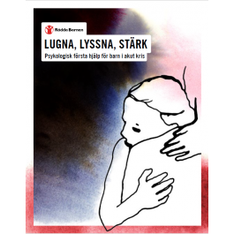
Tips: Lugna, lyssna, stärk
Olika typer av kriser
Om psykologisk första hjälp och hur du kan använda den
Exempel på vanliga krisreaktioner hos barn
Hur du stärker känslan av trygghet, lugn, gemenskap hos barn
Hur du stärker barnets självtillit och tilltron till samhället
Att ge omsorg i akut skede
Svenska: hela materialet i bok + PDF
Ukrainska:
Folder för föräldrar
Folder för barn

Slide 28
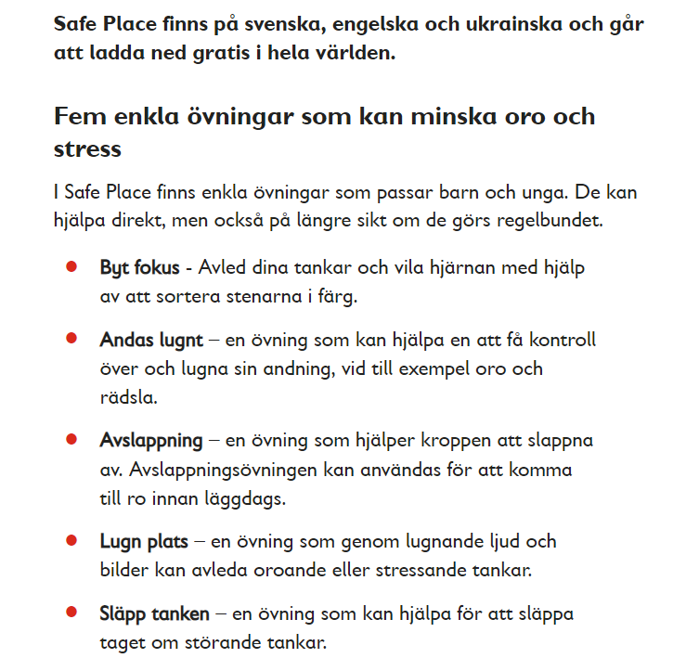
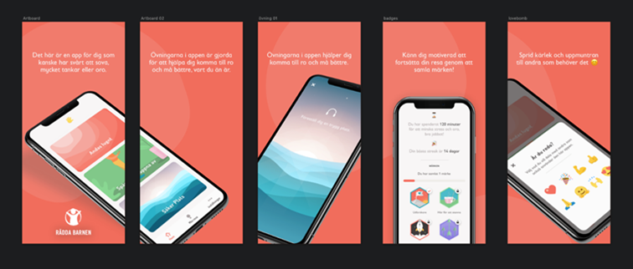
Tips: Safe place – app
Svenska, engelska, ukrainska (affisch på ukrainska med Qr-kod)

Slide 29
Varje dag gör vi världen lite bättre för barn

